Slide 1
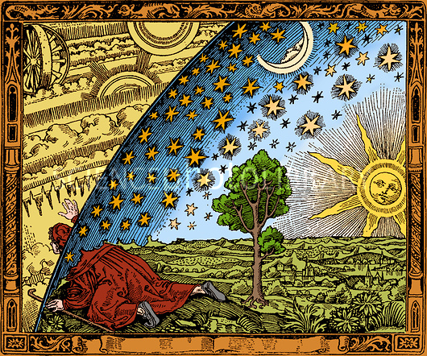
Cosmologia como contexto para o ensino de óptica e ondulatória
Prof. Francisco Pazzini Couto
pazzini@cefetmg.br

Slide 2
1. Referências
A Termodinâmica do motor de combustão interna – Implicações sociais do uso dessa tecnologia (Adelson Fernandes Moreira e Francisco Pazzini Couto - Organizadores)
Radio Astronomy Manual (https://www.almaobservatory.org/en/publications/radio-astronomy-manual-alma-at-school/)
KRAGH, H. On Modern Cosmology and its Place in Science Education. Science & Education. , 2011,v 20. p.343-357. 10.1007/s11191-010-9271-x

Slide 3
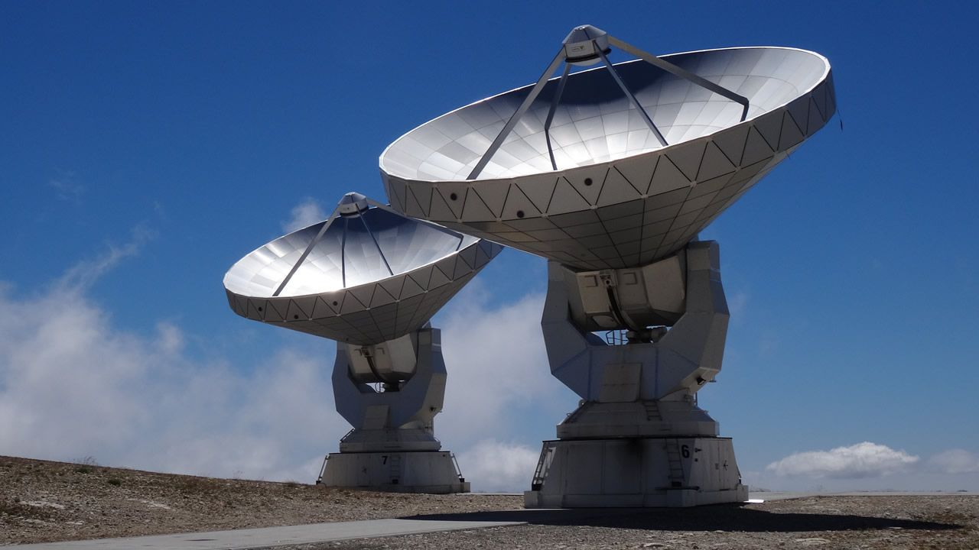
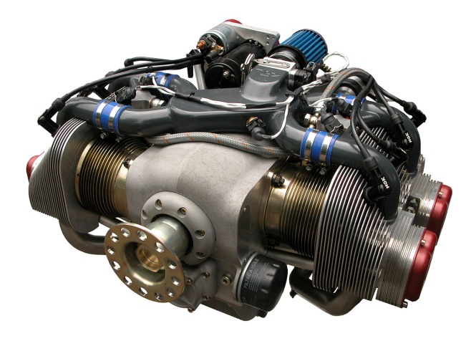
2. Passagem do motor de carro para o radiotelescópio
Insatisfação em trabalhar com o conteúdo de forma expositiva;
Dar significado ao que se aprende.

Slide 4
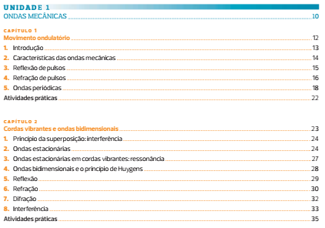
3. Nos livros didáticos...
Gaspar, Alberto - Compreendendo a física / Alberto Gaspar. – 2. ed. – São Paulo : Ática, 2013

Slide 5
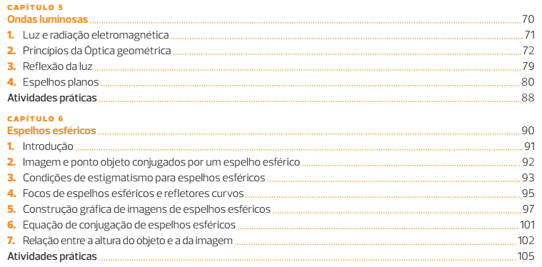
3. Nos livros didáticos...
Gaspar, Alberto - Compreendendo a física / Alberto Gaspar. – 2. ed. – São Paulo : Ática, 2013

Slide 6
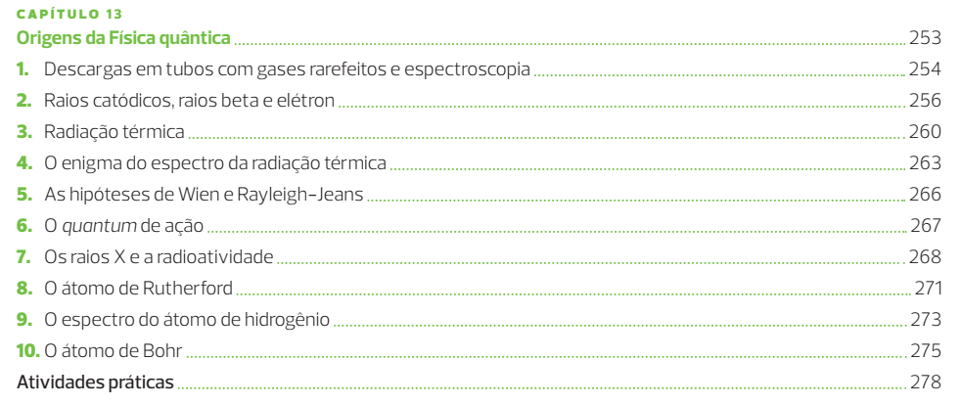
3. Nos livros didáticos...
Gaspar, Alberto - Compreendendo a física / Alberto Gaspar. – 2. ed. – São Paulo : Ática, 2013

Slide 7
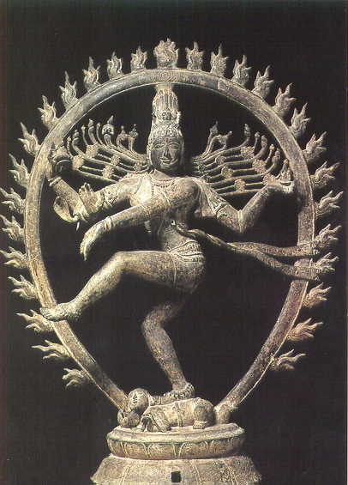
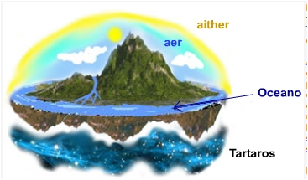
4. Por que a cosmologia?
COSMOLOGIA ➔ Ramo da astrofísica que estuda a origem e evolução do Universo.
caráter múltiplo: apresenta abordagens científicas, culturais, religiosas e filosóficas..
abordagem científica: envolve disciplinas do EM como biologia, matemática, física, química, história e filosofia.
https://www.fisica.net/giovane/astro/Modulo1/cosmologia-grega.htm

Slide 8
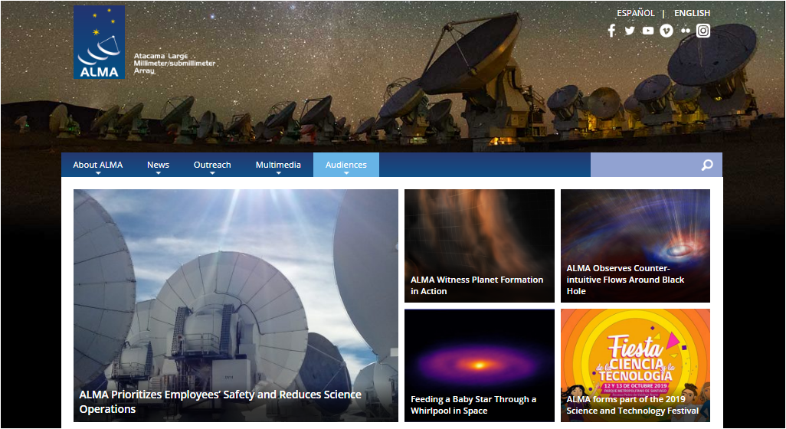
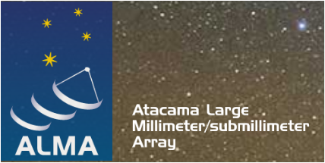
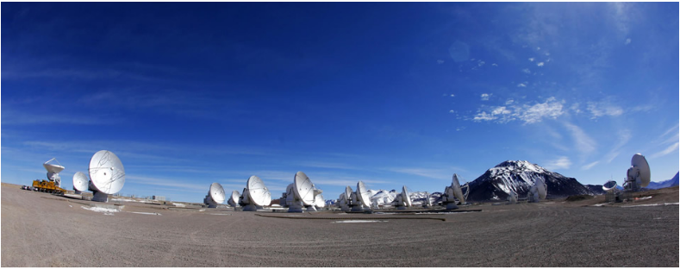
5. O ALMA

Slide 9
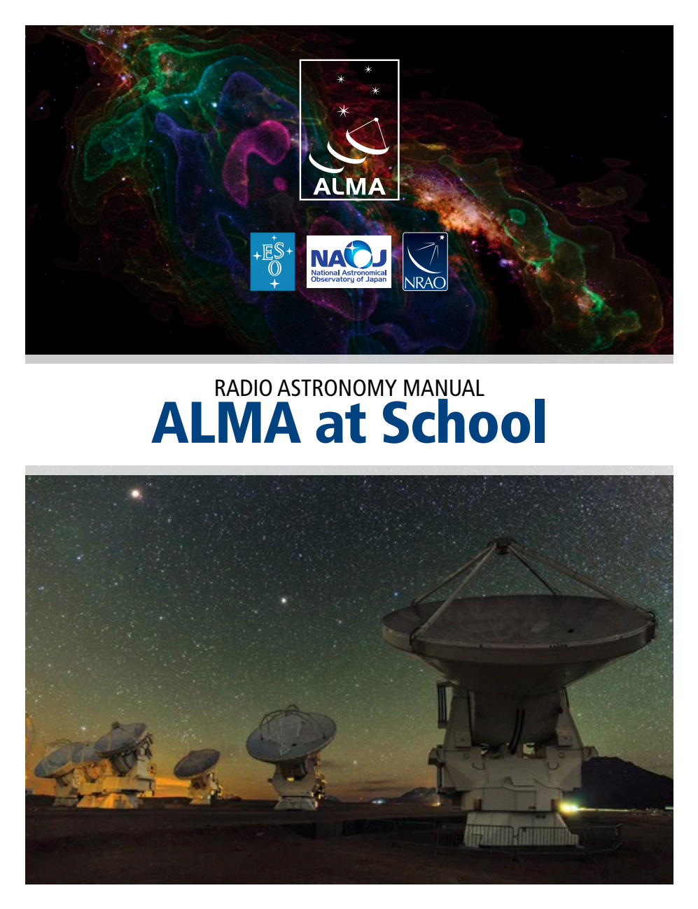
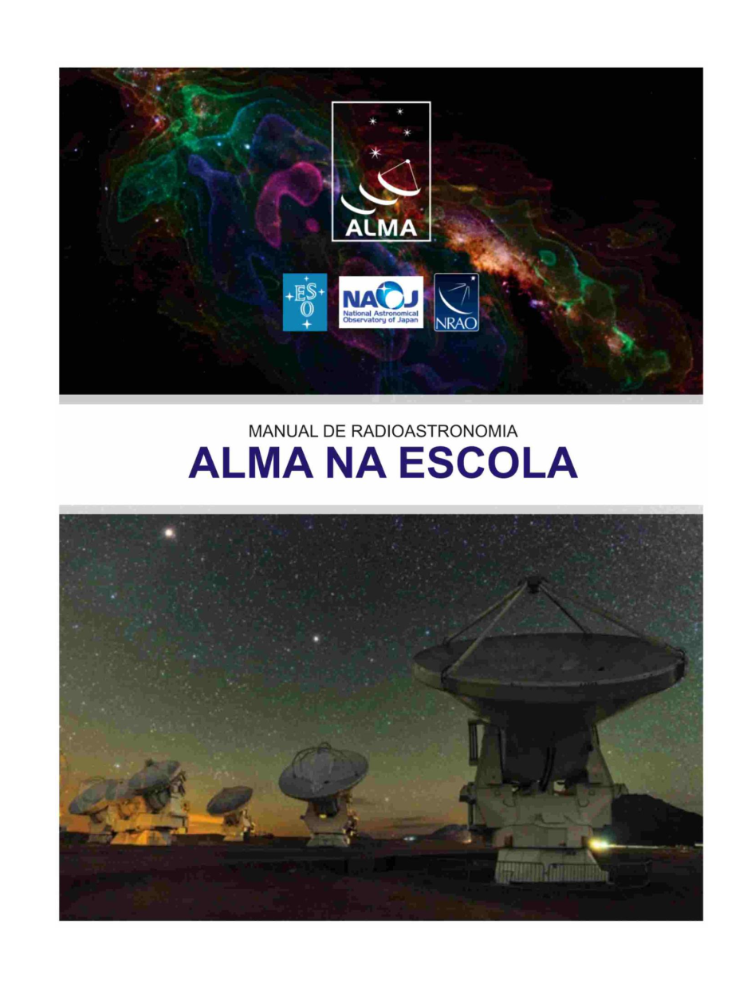

Slide 10
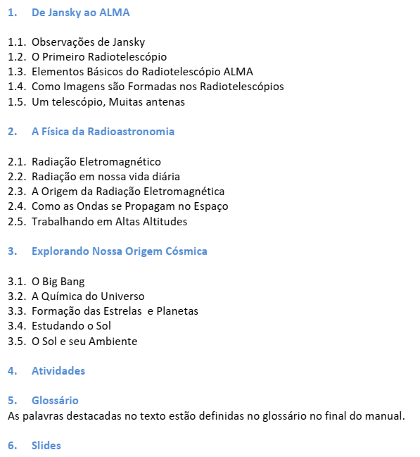
ÓPTICA
(espelhos e lentes)
ONDAS
FÍSICA MODERNA
(radiação de corpo negro, radioatividade, modelo atômico)

Slide 11
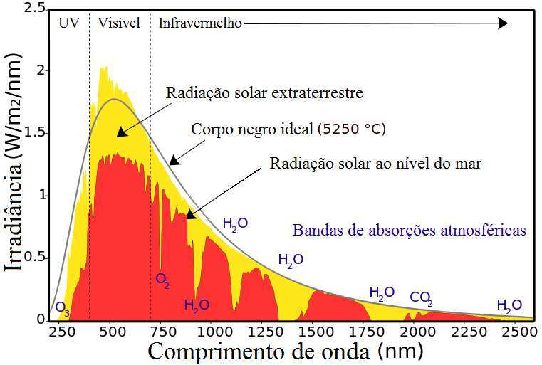
6. Um exemplo: O Sol
Espectro solar
Luz do sol

Slide 12
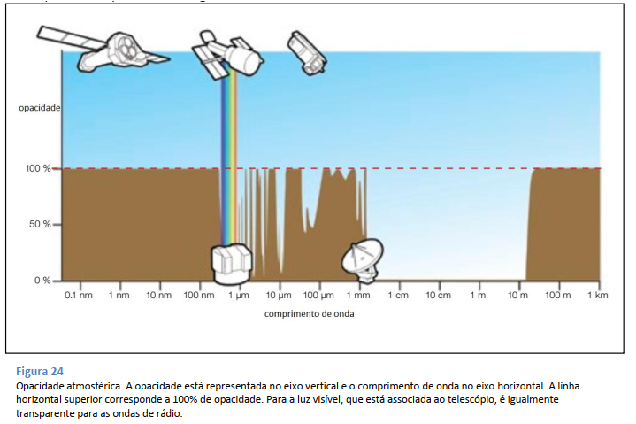
6. Um exemplo: O Sol
Espectro solar
Luz do sol
(Radioastronomy at ALMA- https://www.almaobservatory.org/en/audience/education/

Slide 13
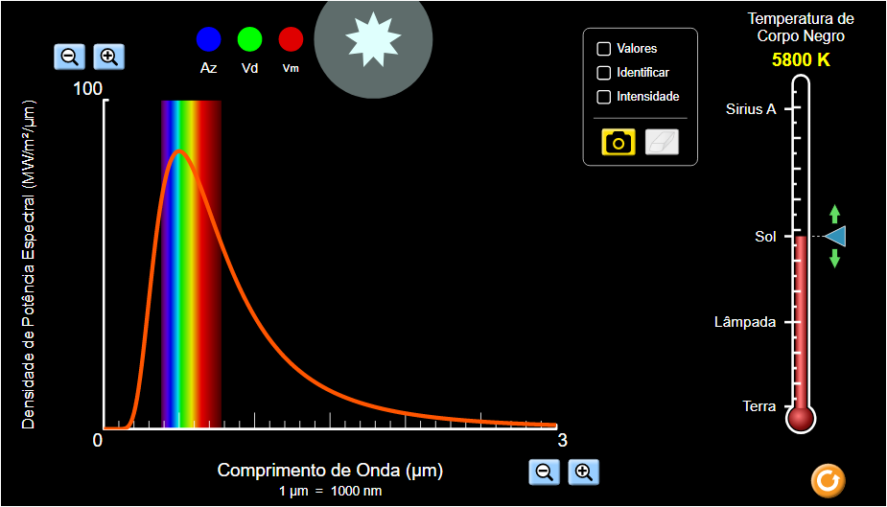
6. Um exemplo: O Sol
Emissão de radiação por um corpo aquecido
(https://phet.colorado.edu/pt_BR/simulation/blackbody-spectrum)
Luz do sol

Slide 14
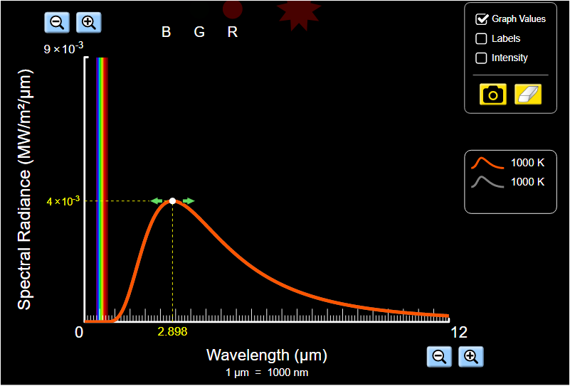
T = 1 000K

Slide 15
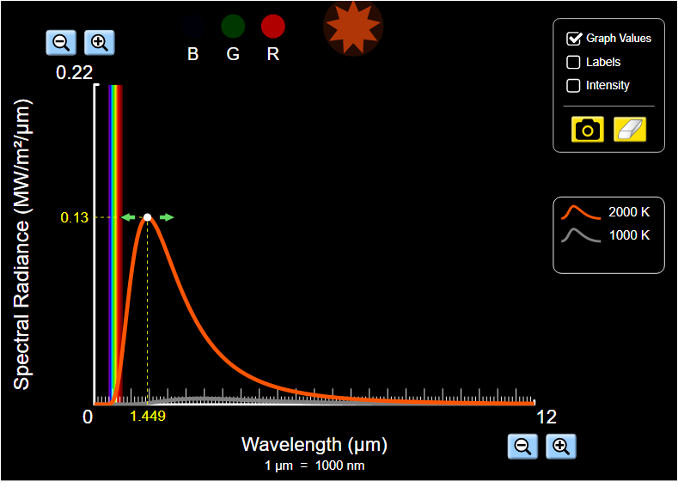
T = 2 000K

Slide 16
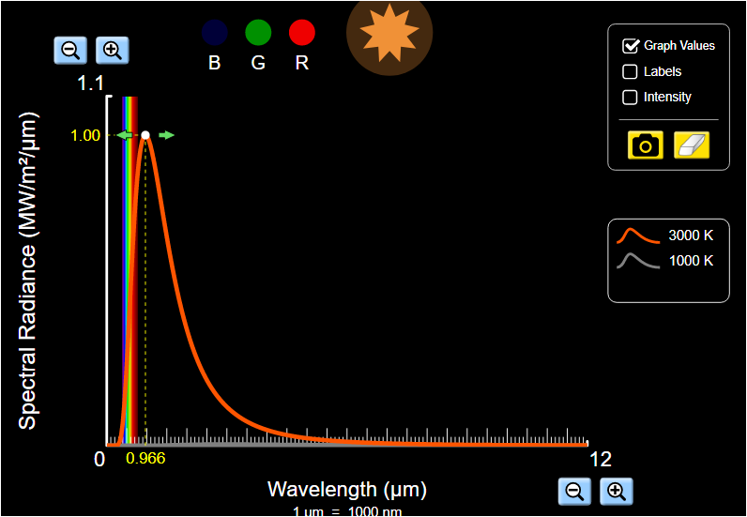
T = 3 000K

Slide 17
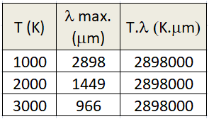
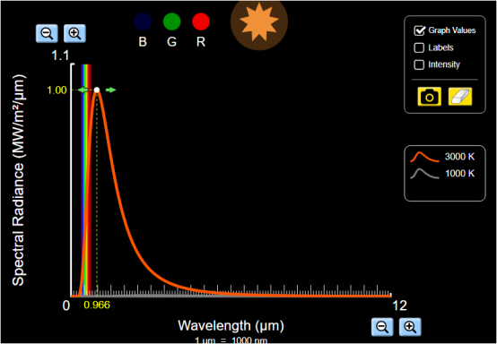
Lei de Wien

Slide 18
6. Um exemplo: O Sol
Voltar no espectro solar e calcular a temperatura da superfície solar
Emissão de radiação por um corpo aquecido
Lei de Wien
Lei de Stefan-Boltzmann
Luz do sol

Slide 19
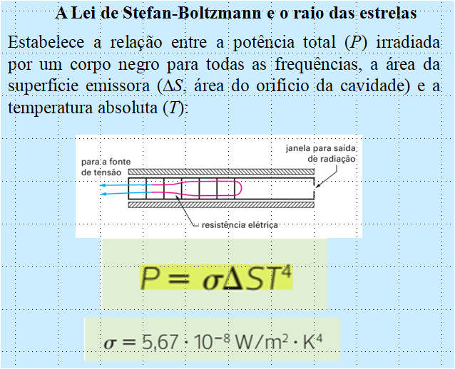
6. Um exemplo: O Sol
Uma questão filosófica ....
Emissão de radiação por um corpo aquecido
Lei de Wien
Lei de Stefan-Boltzmann
Luz do sol

Slide 20
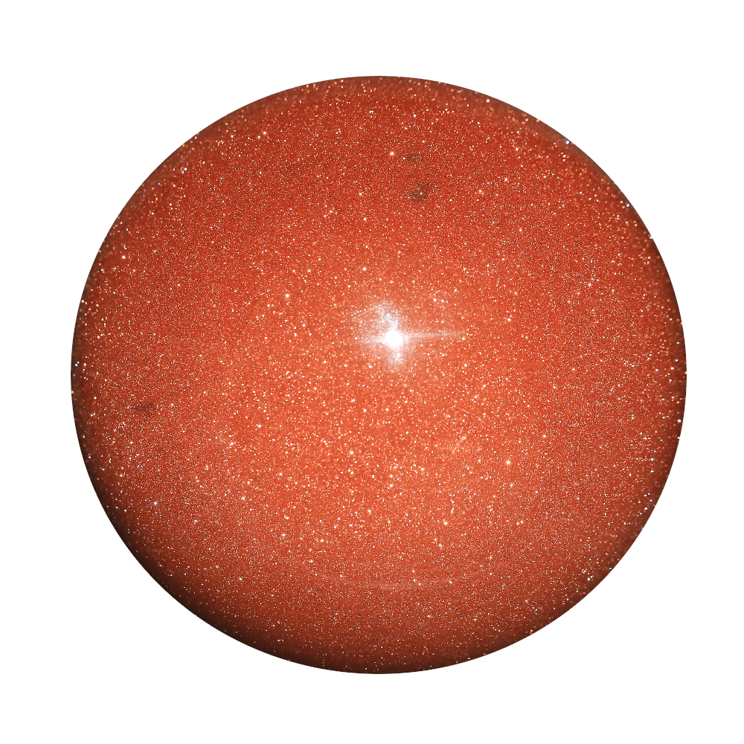
6. Um exemplo: O Sol
Se tenho T (Lei de Wien)...
Se medirmos P (Lei de Stefan-Boltzmann)...
É possível estimar o raio da estrela.
Emissão de radiação por um corpo aquecido
Lei de Wien
Lei de Stefan-Boltzmann
Luz do sol

Slide 21
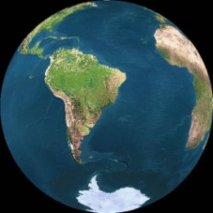
6. Um exemplo: O Sol
Q = mcΔt
P’ = Q/tempo de exposição
Distância Terra – Sol conhecida
Emissão de radiação por um corpo aquecido
Lei de Wien
Lei de Stefan-Boltzmann
Luz do sol
Potência solar

Slide 22
6. Um exemplo: O Sol
S = 4π R²
P_{sol} = P’x S/S_{lata}
P = σ. ΔS. T⁴
Superfície da estrela
Emissão de radiação por um corpo aquecido
Lei de Wien
Lei de Stefan-Boltzmann
Luz do sol
Potência solar

Slide 23
Grato pela atenção

